Slide 1
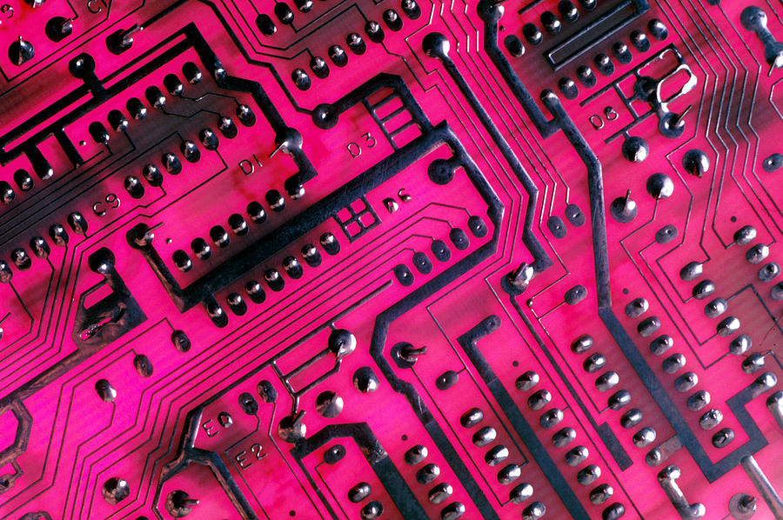

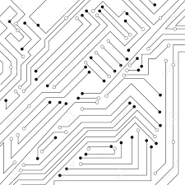
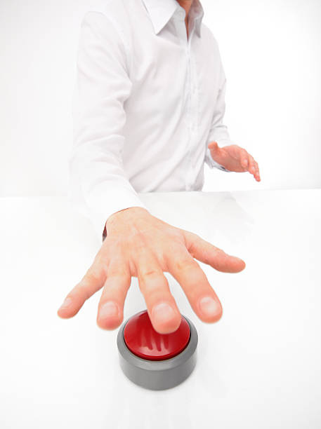
JUEGOS DIGITALES: JUST TIME

Slide 2




ÍNDICE
IBON
LEIRE
dani
01
02
03
METODO DE ORGANIZACION
BIESTABLES
COMPARADOR /
CONTADOR
04
05
06
JUST TIME
FLOWCHART
ESQUEMAS
07
PRESUPUESTO
Notes:
PRIMERO REALIZAMOS EL MÉTODO DE ORGANIZACIÓN, DESPUES BUSCAMOS INFORMACIÓN SOBRE COMO SE UTILIZAN LOS BIESTA BLES, LOS CONTADORES Y LOS COMPARADORES.
DESPUÉS ELEGIMOS EL JUEGO QUE QUERÍAMOS HACER, CREAMOS EL FLOWCHART, LOS ESQUEMAS Y EL MONTAJE Y POR ÚLTIMO EL PRESUPUESTO.

Slide 3




METODO DE ORGANIZACIÓN
TRABAJO |  | ORDEN
FLOWCHART |  | 1º
MULTISIM |  | 2º
ICE STUDIO |  | 3º
MATERIAL NECESARIO |  | 4º
MONTAJE |  | 5º
GIDHUB |  | 6º
Notes:
HEMOS UTILIZADO EL MÉTODO KANBAN PARA ORGANIZARNOS, EMPEZAMOS CREANDO EL FLOWCHART, DESPUES HICIMOS PRIMERO EL MULTISIM Y EL ICESTUDIO , BUSCAMOS EL MATERIAL QUE NECESITAMOS PARA REALIZAR EL MONTAJE Y PARA TERMINAR EL GIDHUB.

Slide 4
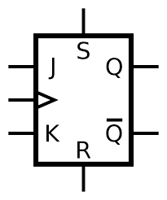
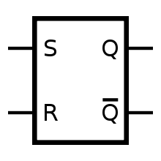
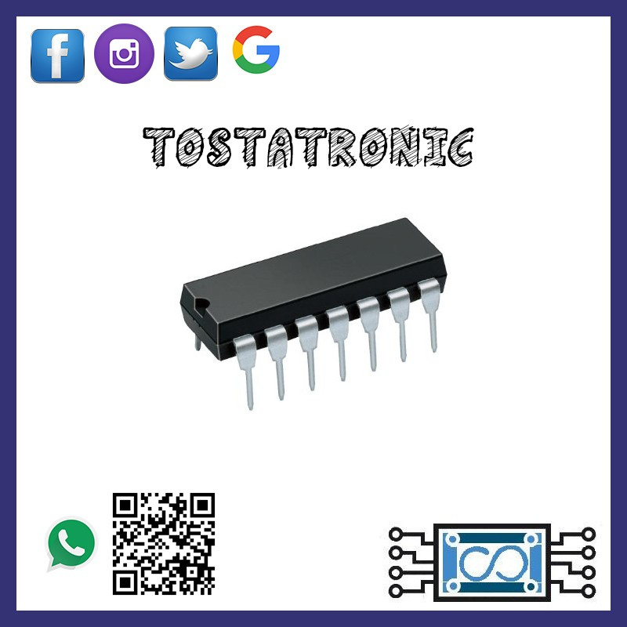
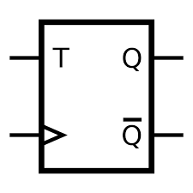
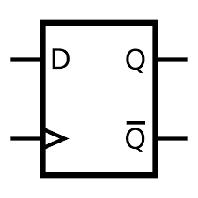
BIESTABLES
Notes:
HEMOS BUSCADO INFORMACION SOBRE LOS BIESTABLES QUE SON 4, CADA UNO TIENE SU TABLA DE LA VERDAD, Y SON CAPACES DE ALMACENAR DOS ESTADOS.
NOSOTROS HEMOS UTILIZADO LA JK EN EL ESQUEMA MULTISIM, HEMOS PUENTEADO LAS ENTRADAS JK PARA QUE LA BIESTABLE DEPENDA DE LOS PULSOS DEL RELOJ, POR QUE CUANDO ESTÁN PUENTEADOS CAMBIA EL ESTADO DE LA SALIDA, DE 1 A 0 O DE 0 A 1. OSEA CAMBIA EL ESTADO ANTERIOR. EN ICESTUDIO HEMOS UTILIZADO LA T YA QUE NO APARECE LA JK Y BÁSICAMENTE HACE LO MISMO QUE LA JK PUENTEADA.

Slide 5
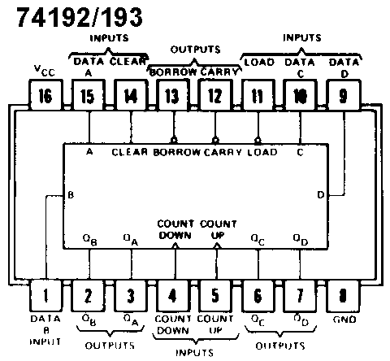
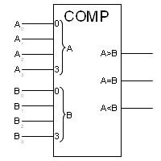
COMPARADOR / CONTADOR
A | B | MENOR | MAYOR | IGUAL
0 | 0 | 0 | 0 | 1
0 | 1 | 1 | 0 | 0
1 | 0 | 0 | 1 | 0
1 | 1 | 0 | 0 | 1

Slide 6
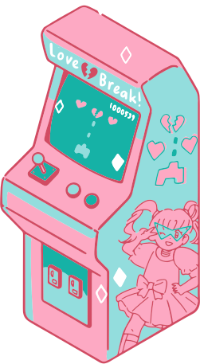
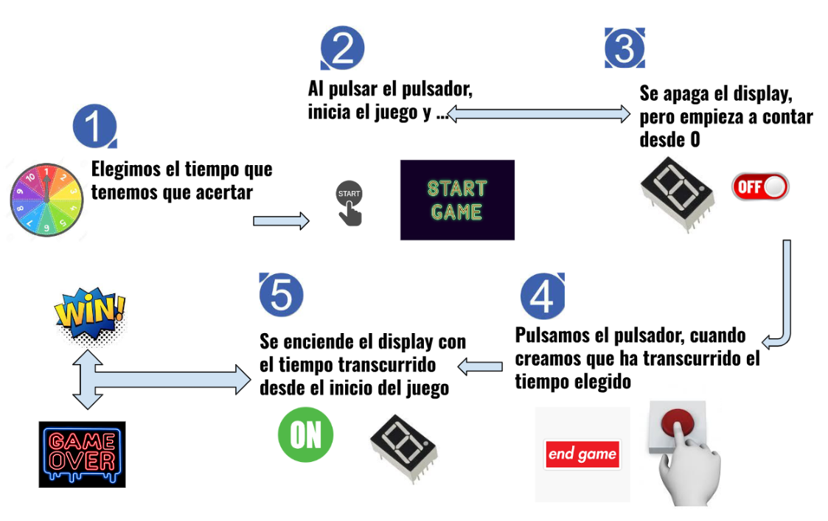

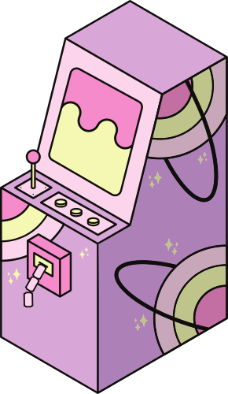
INTRODUCCIÓN

Slide 7
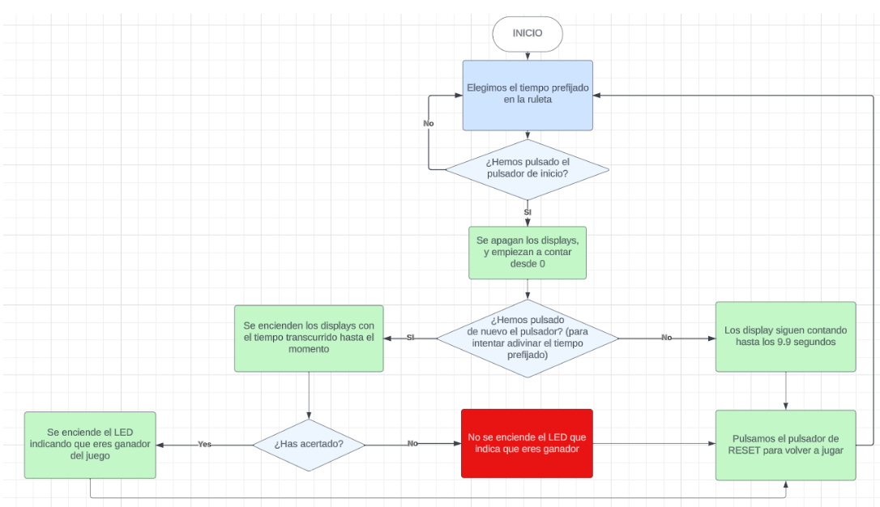
FLOWCHART

Slide 8

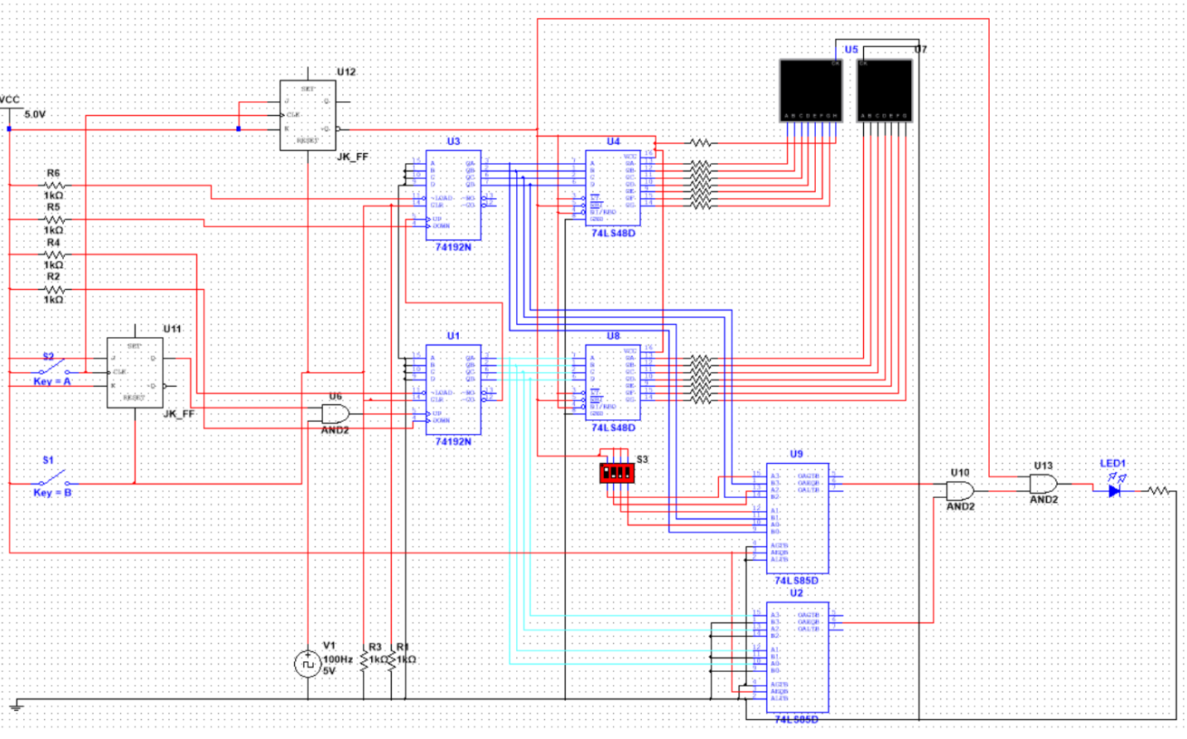
MULTISIM

Slide 9

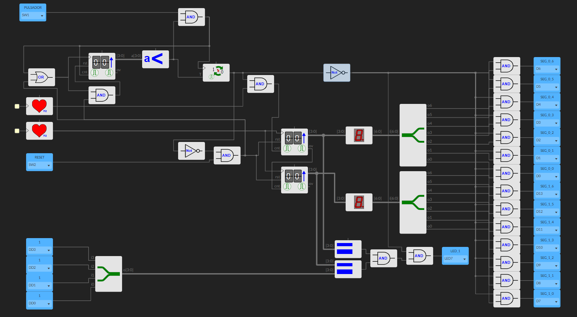

Slide 10
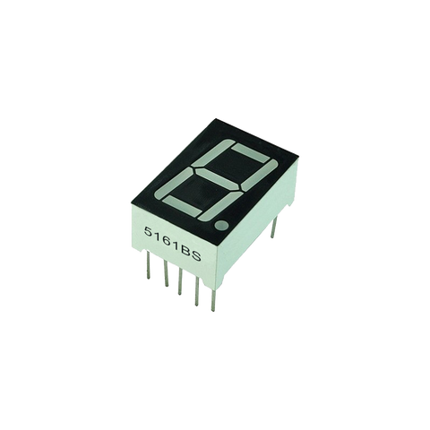
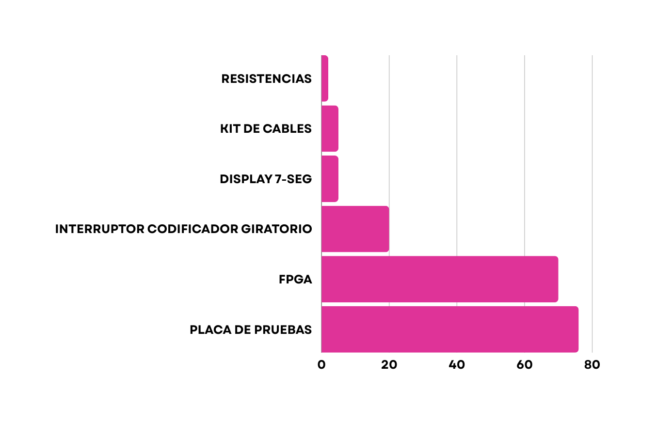
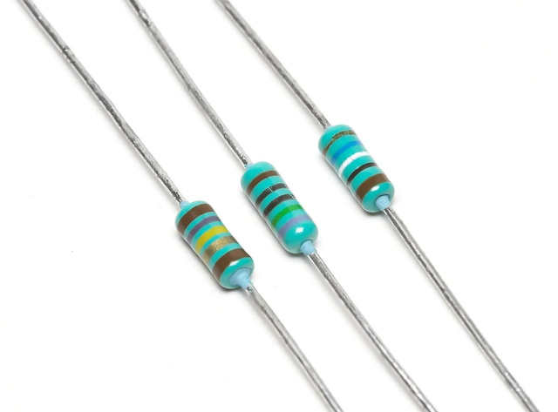
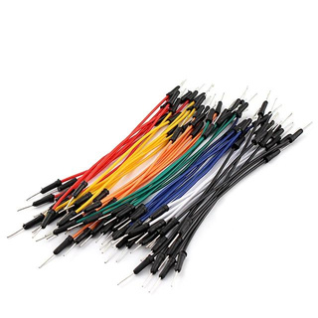
PRESUPUESTO

Slide 11
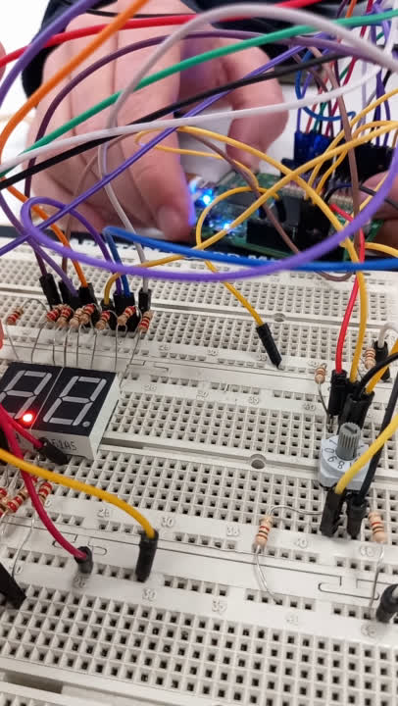
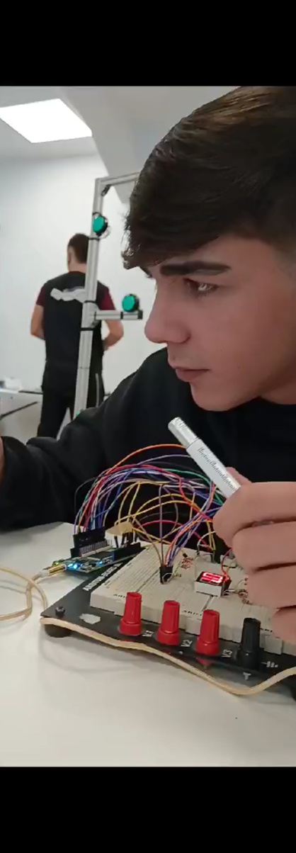
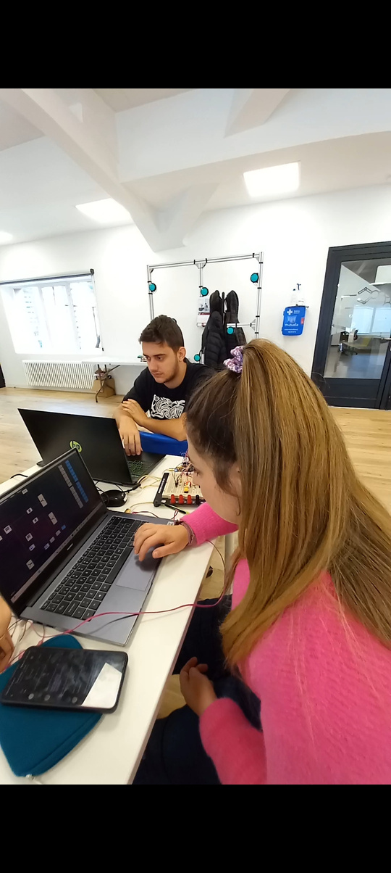
RESULTADO FINAL

